Slide 1


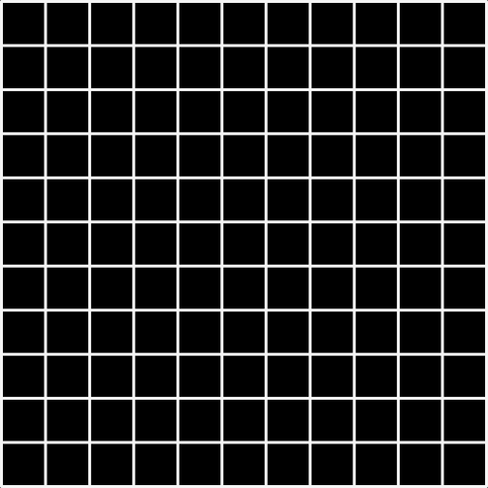




GRAPH
by kelompok 7

Slide 2



KELOMPOK 7
Muhammad Yusuf Arayyan (G1A024009)
Ariel Tiansyahrullah (G1A024011)
Tasya Triani (G1A024019)
Judika Ebenezer Sianturi (g1a024031)
Farhan Khairullah (g1a024043)
Muhammad Abel Cakrawangsa (g1a024077)
Afifah chairunnisya (g1a024082)

Slide 3





DAFTAR ISI
graph data type
travelsals
shortest path tree

Slide 4


GRAPH DATA TYPE
Graph data type adalah struktur data yang merepresentasikan hubungan antar objek. Struktur ini terdiri dari dua komponen utama, yaitu nodes (simpul) dan edges (sisi). Setiap node mewakili sebuah entitas, seperti orang, lokasi, atau objek, sedangkan edge menunjukkan hubungan atau koneksi antar entitas tersebut, misalnya persahabatan, transaksi, atau jalur perjalanan. Graph data type sering digunakan untuk memodelkan situasi di mana hubungan antar data sangat penting, seperti dalam jaringan sosial, sistem rekomendasi, peta jalan, atau jaringan komputer. Ada berbagai variasi graph, seperti directed graph (graf berarah), undirected graph (graf tak berarah),dan graph bisa bersifat weighted (berbobot). Graph data type sangat kuat untuk analisis kompleks karena mampu menangkap struktur hubungan yang tidak linear, menjadikannya pilihan utama dalam bidang seperti ilmu data, kecerdasan buatan, dan pemodelan jaringan.

Slide 5
Variasi GRAPH DATA TYPE
Directed Graph
Directed graph adalah jenis graf di mana setiap edge atau sisi memiliki arah, yaitu menghubungkan satu node (simpul) ke node lainnya dalam satu arah tertentu.
Undirected Graph
Undirected graph adalah jenis graf di mana edge atau sisi tidak memiliki arah. Artinya, hubungan antar node bersifat dua arah atau timbal balik.
Weighted Graph
Weighted graph adalah jenis graf di mana setiap edge memiliki nilai atau bobot yang mewakili kekuatan atau ukuran hubungan antara dua node.

Slide 6




KELEBIHAN DAN KEKURANGAN graph data type
KELEBIHAN
KEKURANGAN
Mampu merepresentasikan hubungan kompleks
Efisien untuk analisis jaringan
Fleksibilitas dalam mengelola data terhubung
Algoritma canggih tersedia
Skalabilitas
Membutuhkan pemahaman yang tinggi
Memakan banyak waktu dan sumber daya
Kesulitan dalam penyimpanan dan query
Pengelolaan data dinamis lebih rumit

Slide 7


TRAVERSAL DALAM GRAPH
Traversal pada graph adalah proses sistematis untuk mengunjungi setiap simpul (node) dan sisi (edge) dalam graf dengan urutan tertentu. Tujuannya bisa beragam, seperti mencari jalur, mengecek keterhubungan, atau mengolah informasi yang tersimpan di simpul-simpul tersebut. Dua metode utama traversal adalah Breadth-First Search (BFS), yang mengunjungi simpul-simpul berdasarkan kedekatan jarak dari titik awal, dan Depth-First Search (DFS), yang mengeksplorasi jalur sedalam mungkin sebelum mundur. Traversal sangat penting dalam membangun banyak algoritma graf.

Slide 8


Teknik dalam traversal
Ada dua teknik traversal utama:
Breadth-First Search (BFS) menjelajahi graf secara melebar, mulai dari node awal lalu mengunjungi semua tetangga terdekat terlebih dahulu sebelum melangkah ke lapisan berikutnya. BFS biasanya menggunakan struktur data antrian (queue) dan efektif untuk menemukan jalur terpendek dalam graf tak berbobot.
Depth-First Search (DFS) menelusuri graf sedalam mungkin di satu cabang sebelum kembali mundur. DFS menggunakan stack (atau rekursi) dan berguna dalam berbagai aplikasi seperti topological sort dan pendeteksian siklus.

Slide 9
Kelebihan dan kekurangan TRAVERSAL
BFS (Breadth-First Search)
➔ Kelebihan: Menemukan jalur terpendek dalam graf tak berbobot.
➔ Kekurangan: Membutuhkan memori besar karena harus menyimpan semua simpul pada level yang sama sebelum lanjut.
DFS (Depth-First Search)
➔ Kelebihan: Lebih hemat memori daripada BFS dan berguna untuk
eksplorasi mendalam seperti topological sort.
➔ Kekurangan: Tidak menjamin menemukan jalur terpendek.

Slide 10
Shortest path tree DALAM GRAPH
Shortest Path Tree, atau sering disingkat SPT, adalah sebuah cara untuk menentukan jalur tercepat dari satu titik awal ke semua titik lain dalam sebuah jaringan. Bayangkan kamu sedang di satu kota, dan kamu ingin tahu rute tercepat ke semua kota lain , SPT membantu membangun "peta" yang hanya menunjukkan rute-rute tercepat itu. Pohon ini dimulai dari titik asal, lalu bercabang ke arah tujuan-tujuan lain dengan tetap menjaga agar setiap jalur yang dipilih adalah yang paling cepat atau paling ringan biayanya. Untuk membuat SPT, biasanya digunakan algoritma seperti Dijkstra untuk graf tanpa bobot negatif, atau Bellman-Ford kalau ada bobot negatif. Tidak semua jalan dalam jaringan akan digunakan, tetapi hanya yang memang membantu membuat rute tercepat. Jadi, intinya, Shortest Path Tree itu seperti jalur pilihan terbaik dari satu titik ke seluruh jaringan, berdasarkan kecepatan atau efisiensi.

Slide 11
Teknik dalam SHORTEST PATH TREE
Ada dua teknik utama dalam shortest path tree:
Dijkstra algorithm : Algoritma ini digunakan untuk mencari jalur terpendek dari satu simpul sumber ke semua simpul lainnya dalam graf berbobot positif. Dijkstra menggunakan pendekatan greedy, di mana pada setiap langkah, simpul dengan jarak terpendek dari sumber terpilih, dan jarak ke simpul tetangga diperbarui jika lebih pendek dari jarak sebelumnya.
Bellman-Ford Algorithm : Algoritma ini digunakan untuk mencari jalur terpendek dari satu simpul sumber ke semua simpul lainnya dalam graf berbobot, termasuk graf dengan siklus negatif. Bellman-Ford bekerja dengan melakukan relaksasi pada sisi-sisi graf secara berulang kali, hingga jarak terpendek ke setiap simpul stabil.

Slide 12
KELEBIHAN DAN KEKURANGAN SHORTEST PATH TREE
KELEBIHAN
KEKURANGAN
Optimal untuk satu sumber
Lebih cepat dan efisien
Mudah dipahami
Menjadi dasar banyaknya aplikasi
Menjamin jalur yang lebih cepat
Terlalu bergantung pada bobot
Bukan minimum spanning tree (MST)
Tidak cocok untuk semua sumber
Tidak terlalu untung jika terhadap bobot negatif

Slide 13

Studi kasus
Jukida adalah calon mahasiswa yang sedang mengikuti UTBK di sebuah kampus. Ia memulai perjalanan dari Gerbang Kampus dan harus menuju Gedung D tempat pelaksanaan ujian. Kampus terdiri dari berbagai gedung dan fasilitas yang dihubungkan oleh jalan-jalan yang dapat direpresentasikan sebagai graf.

Slide 14
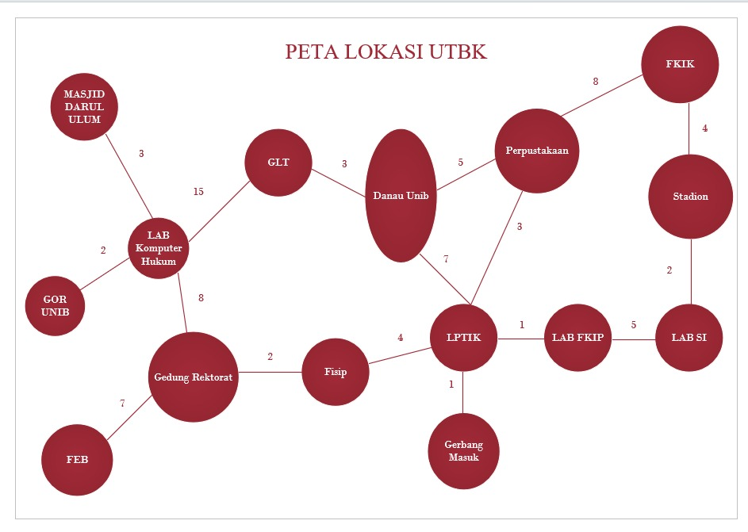
Studi kasus

Slide 15

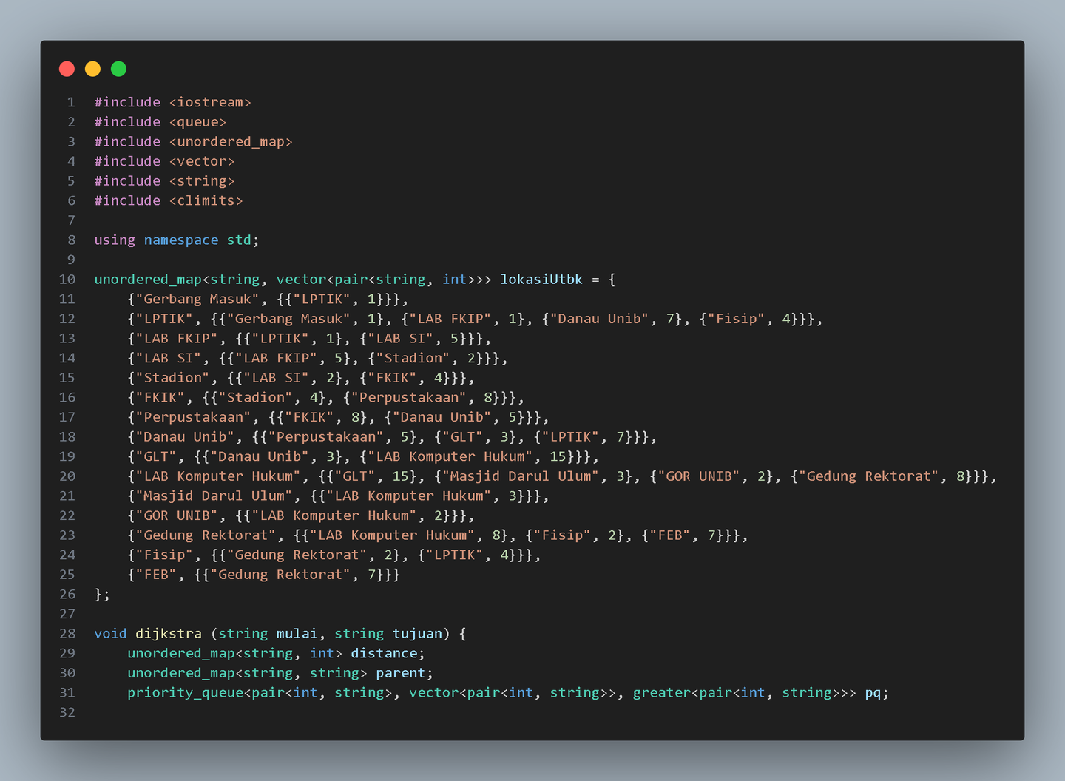
CODE DJIKSTRA

Slide 16
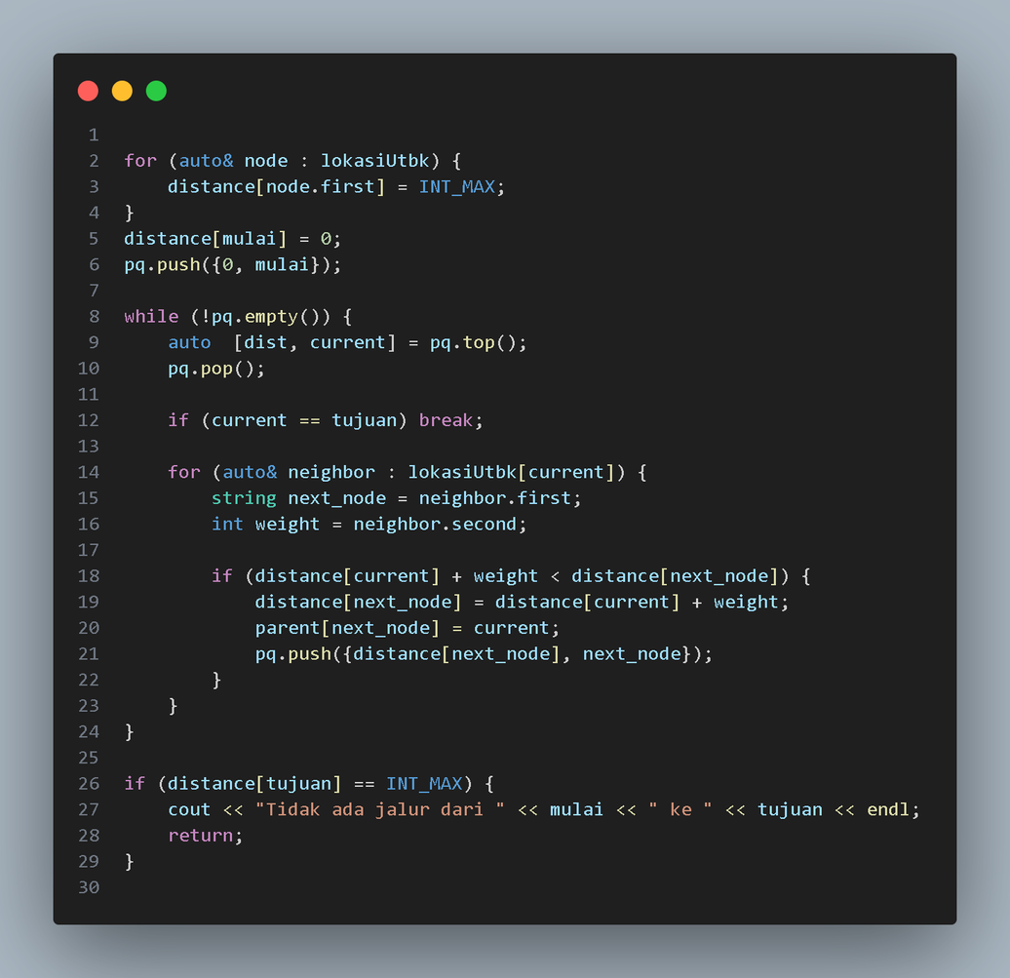
CODE DJIKSTRA

Slide 17
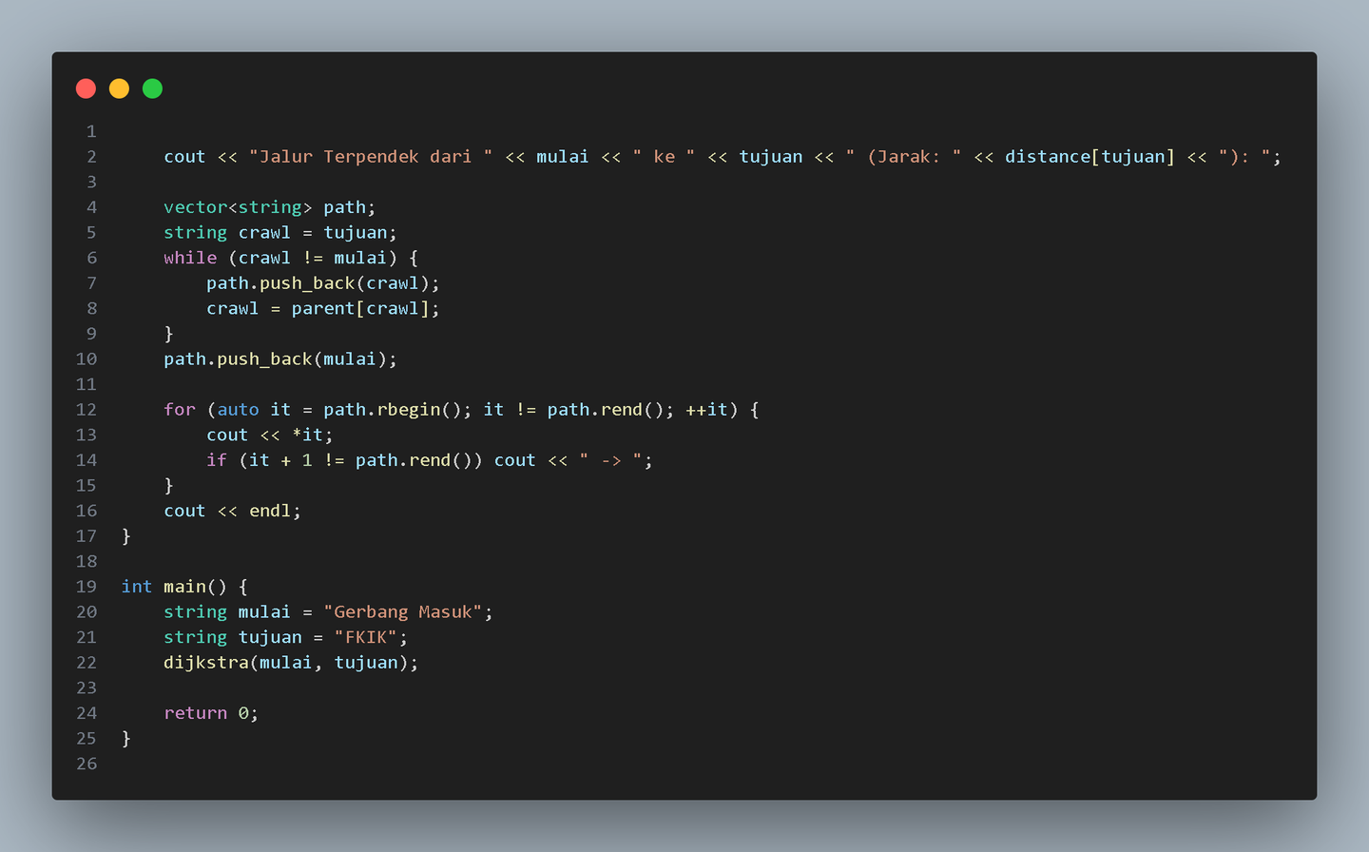
CODE DJIKSTRA

Slide 18

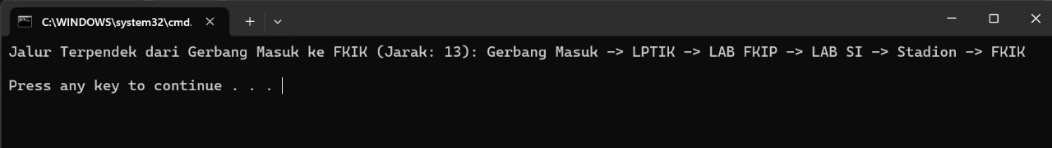
Output DJIKSTRA

Slide 19
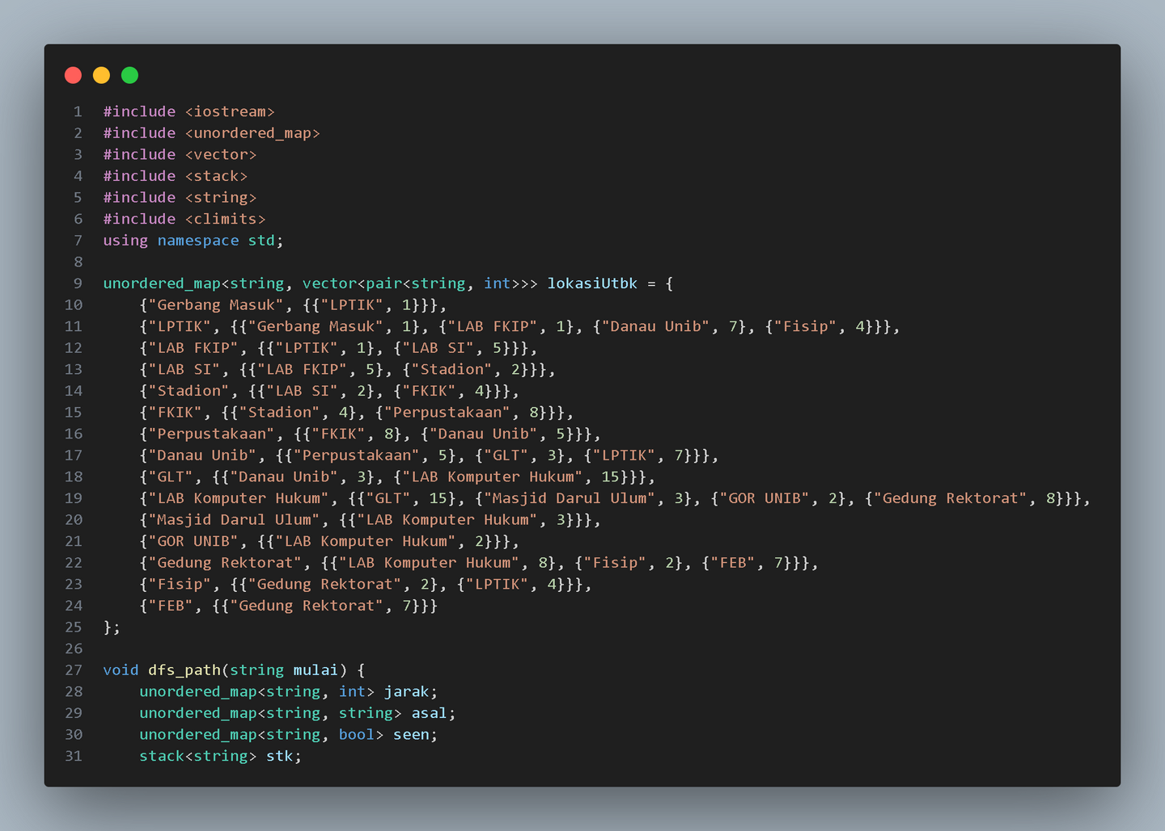
CODE DFS

Slide 20
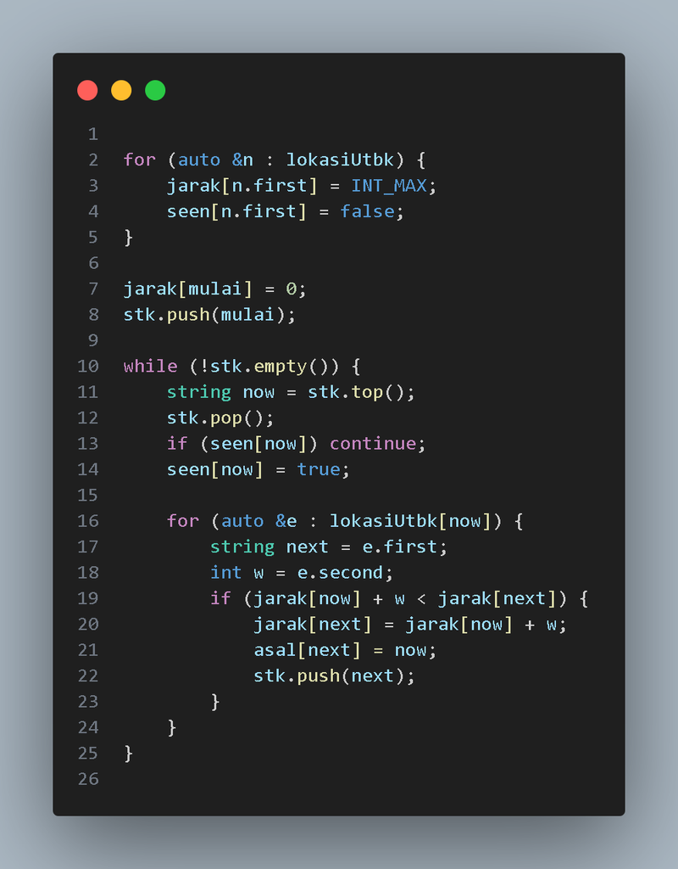
CODE DFS

Slide 21
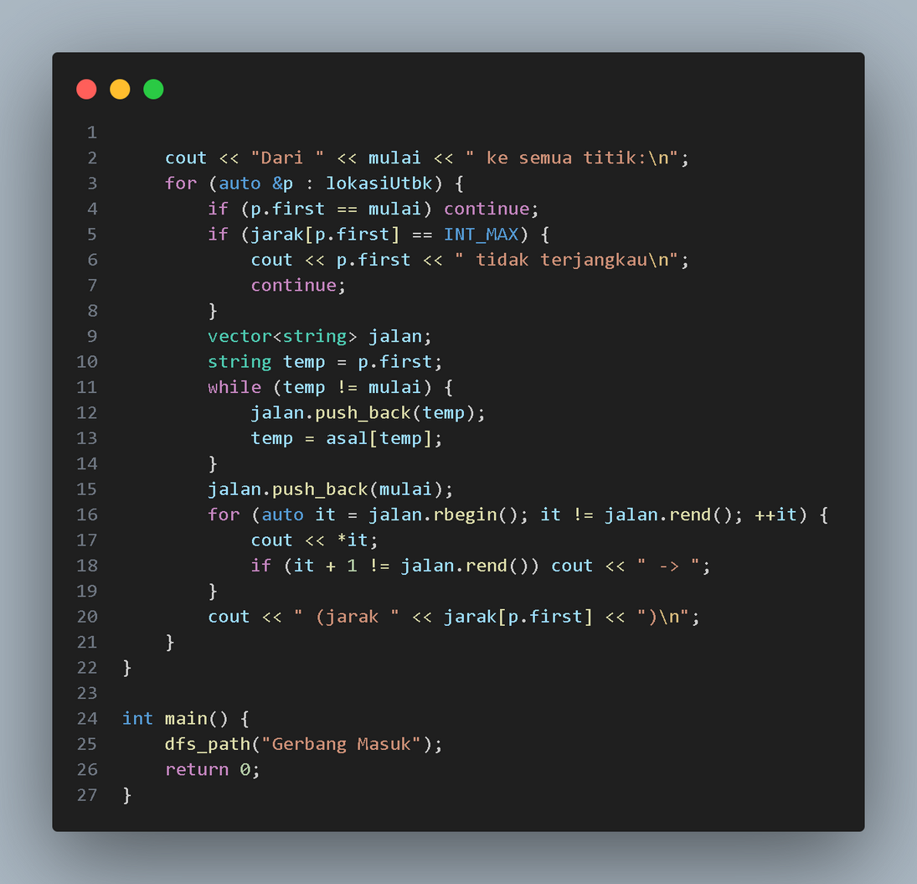
CODE DFS

Slide 22
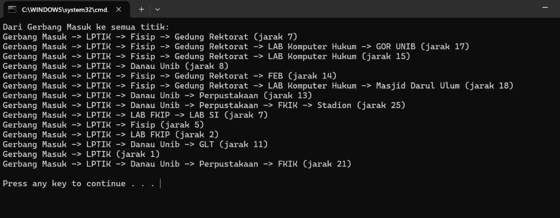
OUTPUT DFS

Slide 23
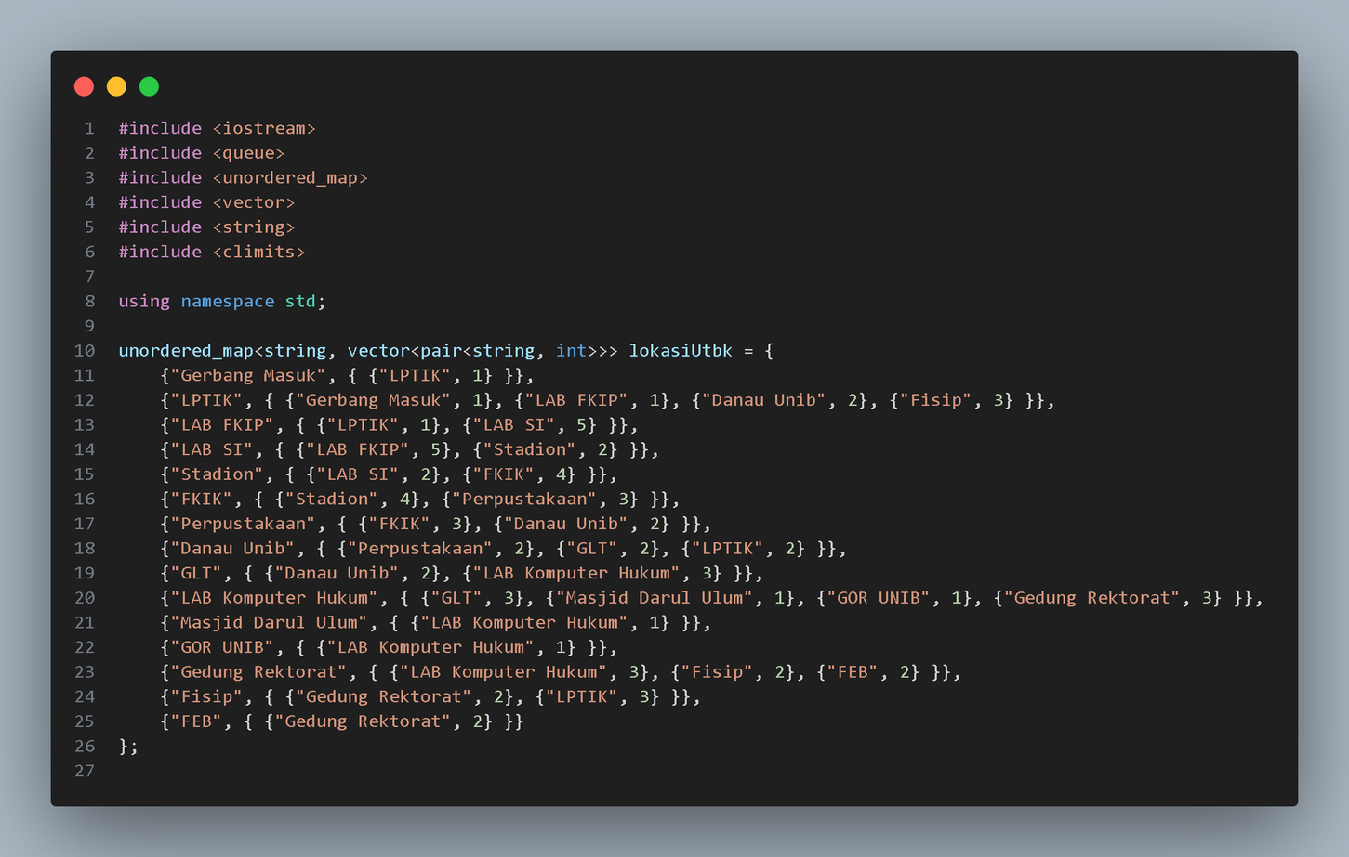
CODE BFS

Slide 24
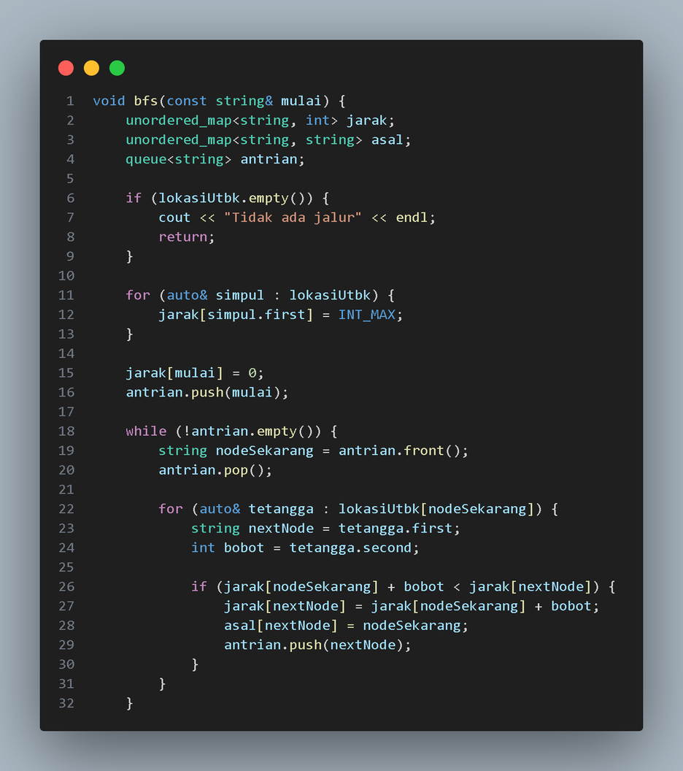
CODE BFS

Slide 25
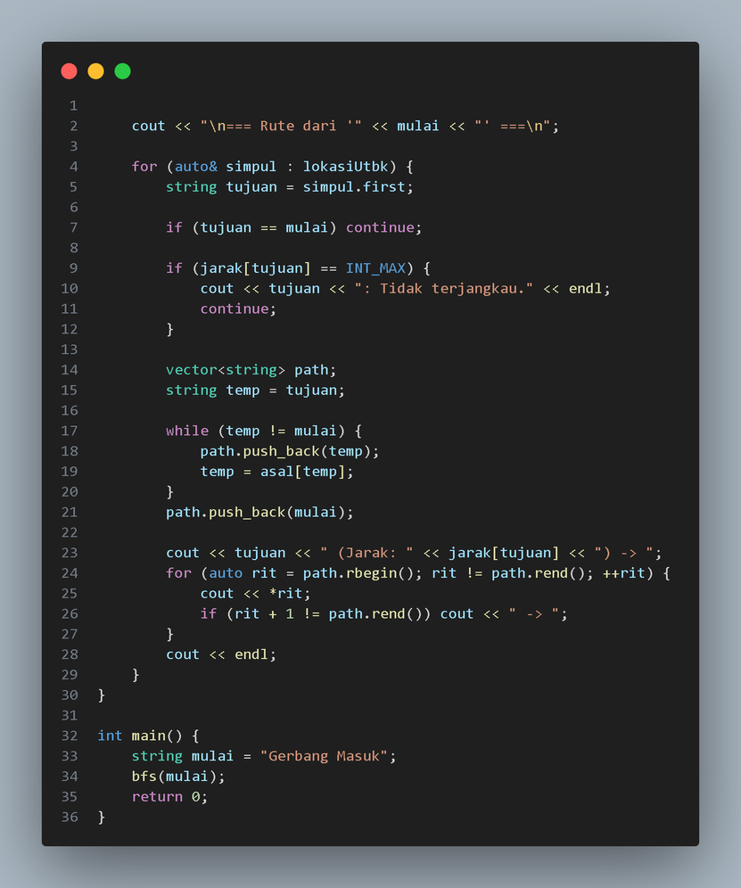
CODE BFS

Slide 26
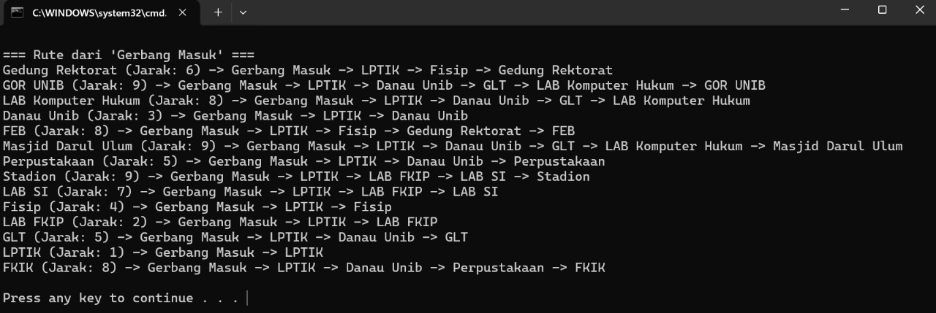
OUTPUT BFS

Slide 27
Kesimpulan
Permasalahan penentuan rute terpendek dari gerbang utama menuju gedung D dapat dimodelkan menggunakan graf tak berarah berbobot, di mana setiap gedung atau fasilitas direpresentasikan sebagai simpul (node) dan jalan penghubung sebagai sisi (edge) dengan bobot yang mencerminkan jarak atau waktu tempuh. Dalam konteks ini, pencarian rute optimal tidak hanya bergantung pada jumlah simpul yang dilalui, tetapi juga pada akumulasi bobot sepanjang jalur. Algoritma Dijkstra menjadi pilihan efektif untuk menyelesaikan masalah ini karena kemampuannya dalam menemukan lintasan terpendek berbasis bobot minimum. Representasi graf semacam ini tidak hanya memberikan pemahaman visual tentang struktur kampus, tetapi juga menjadi dasar pengambilan keputusan yang efisien dan akurat dalam penentuan rute.

Slide 28

Question & Answer

Slide 29
terima kasih

